Slide 1
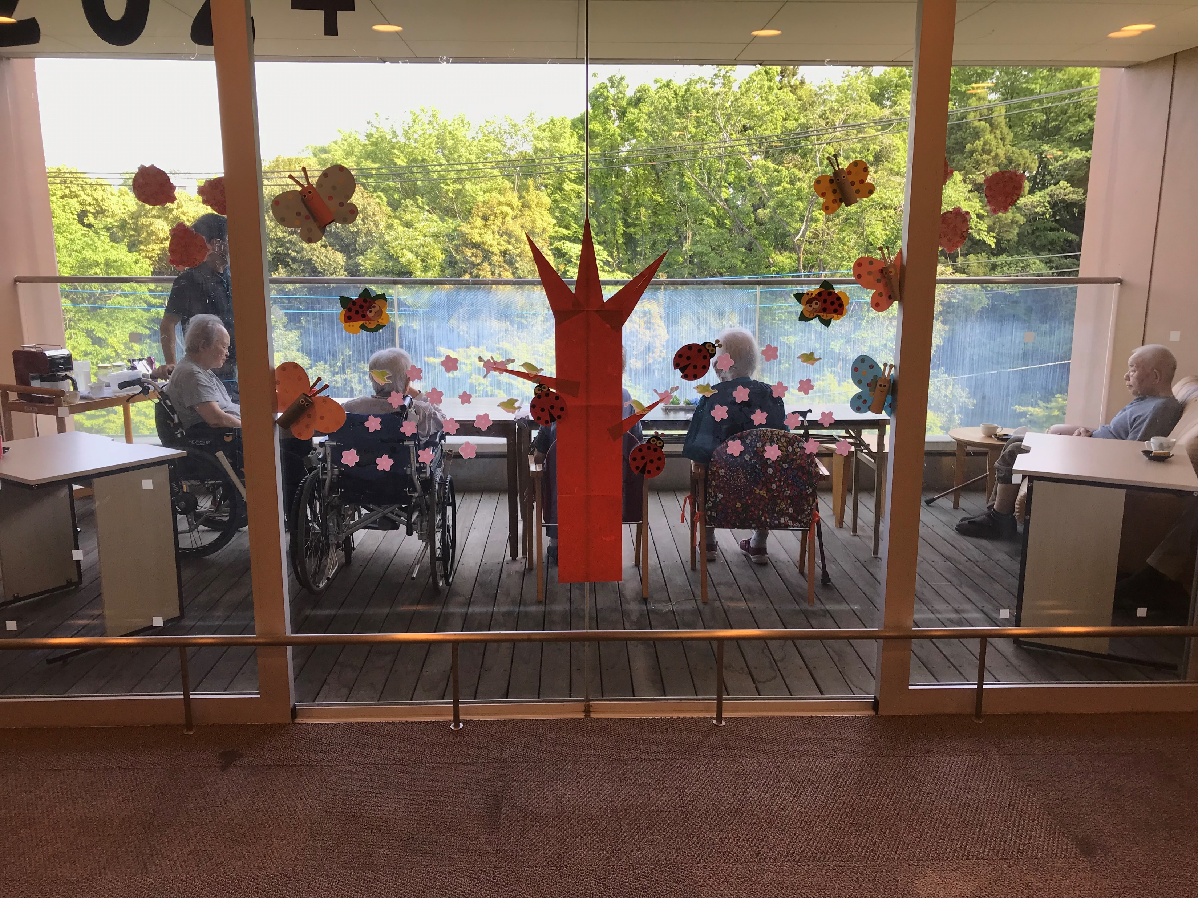
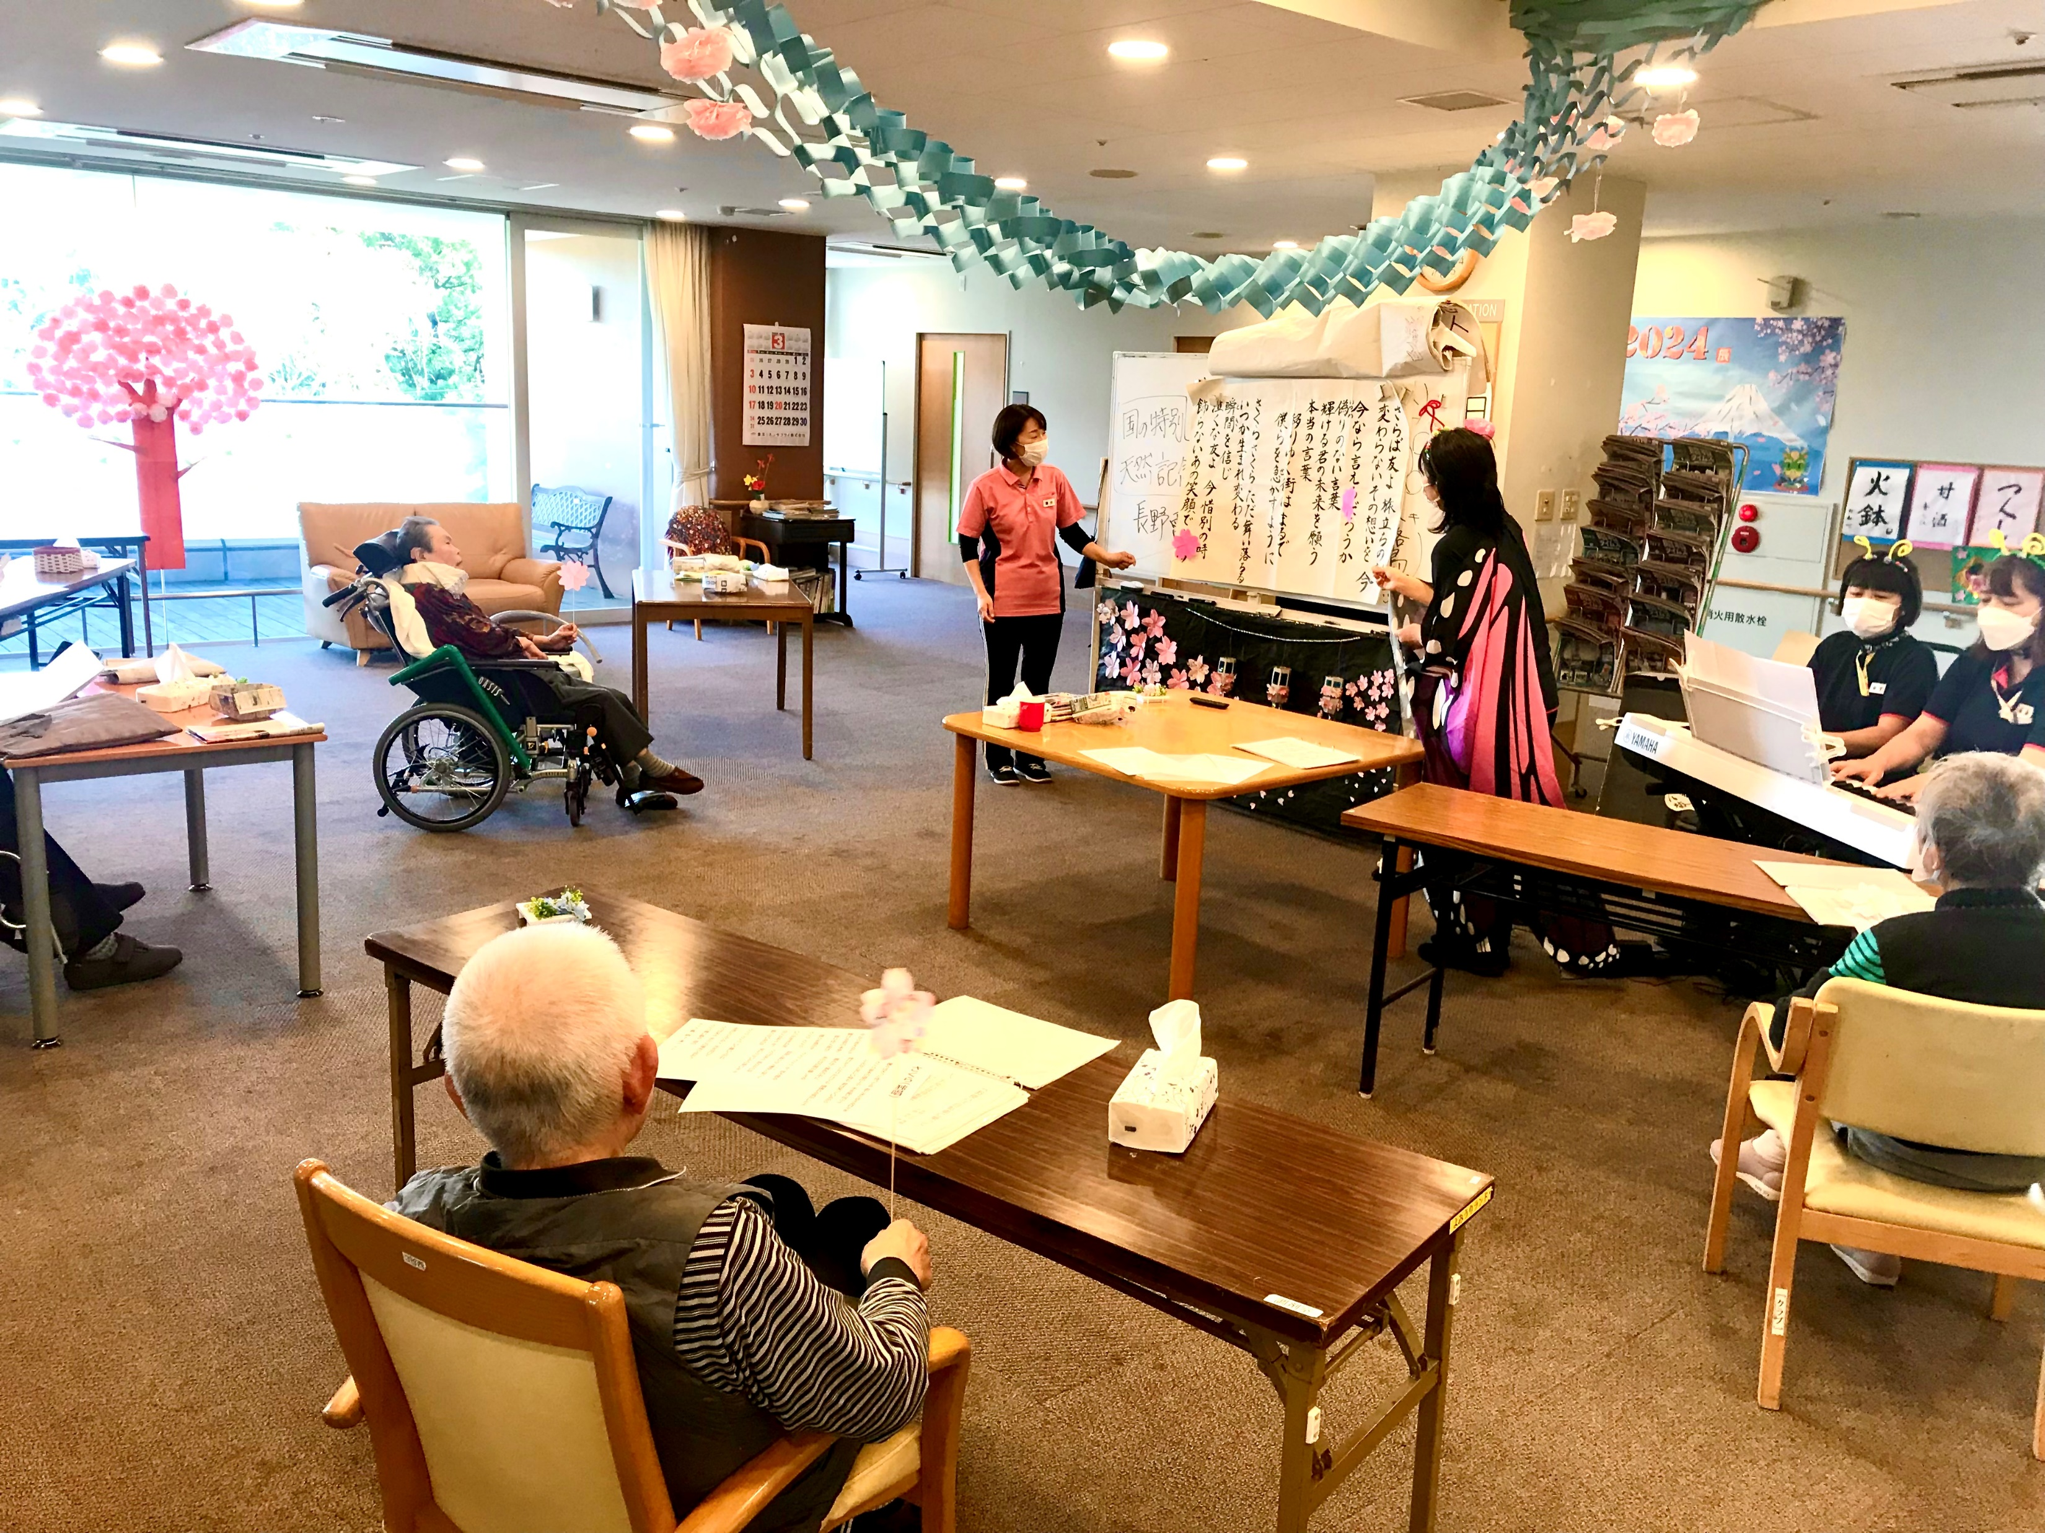
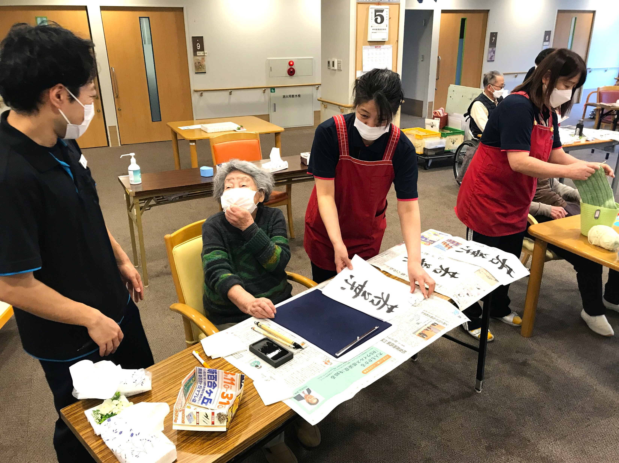
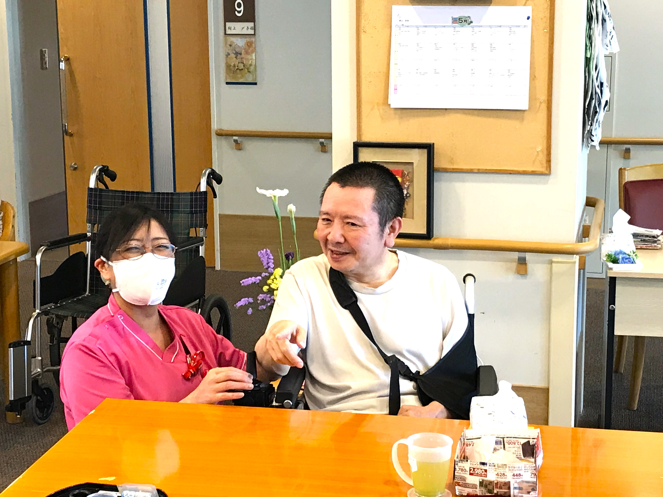
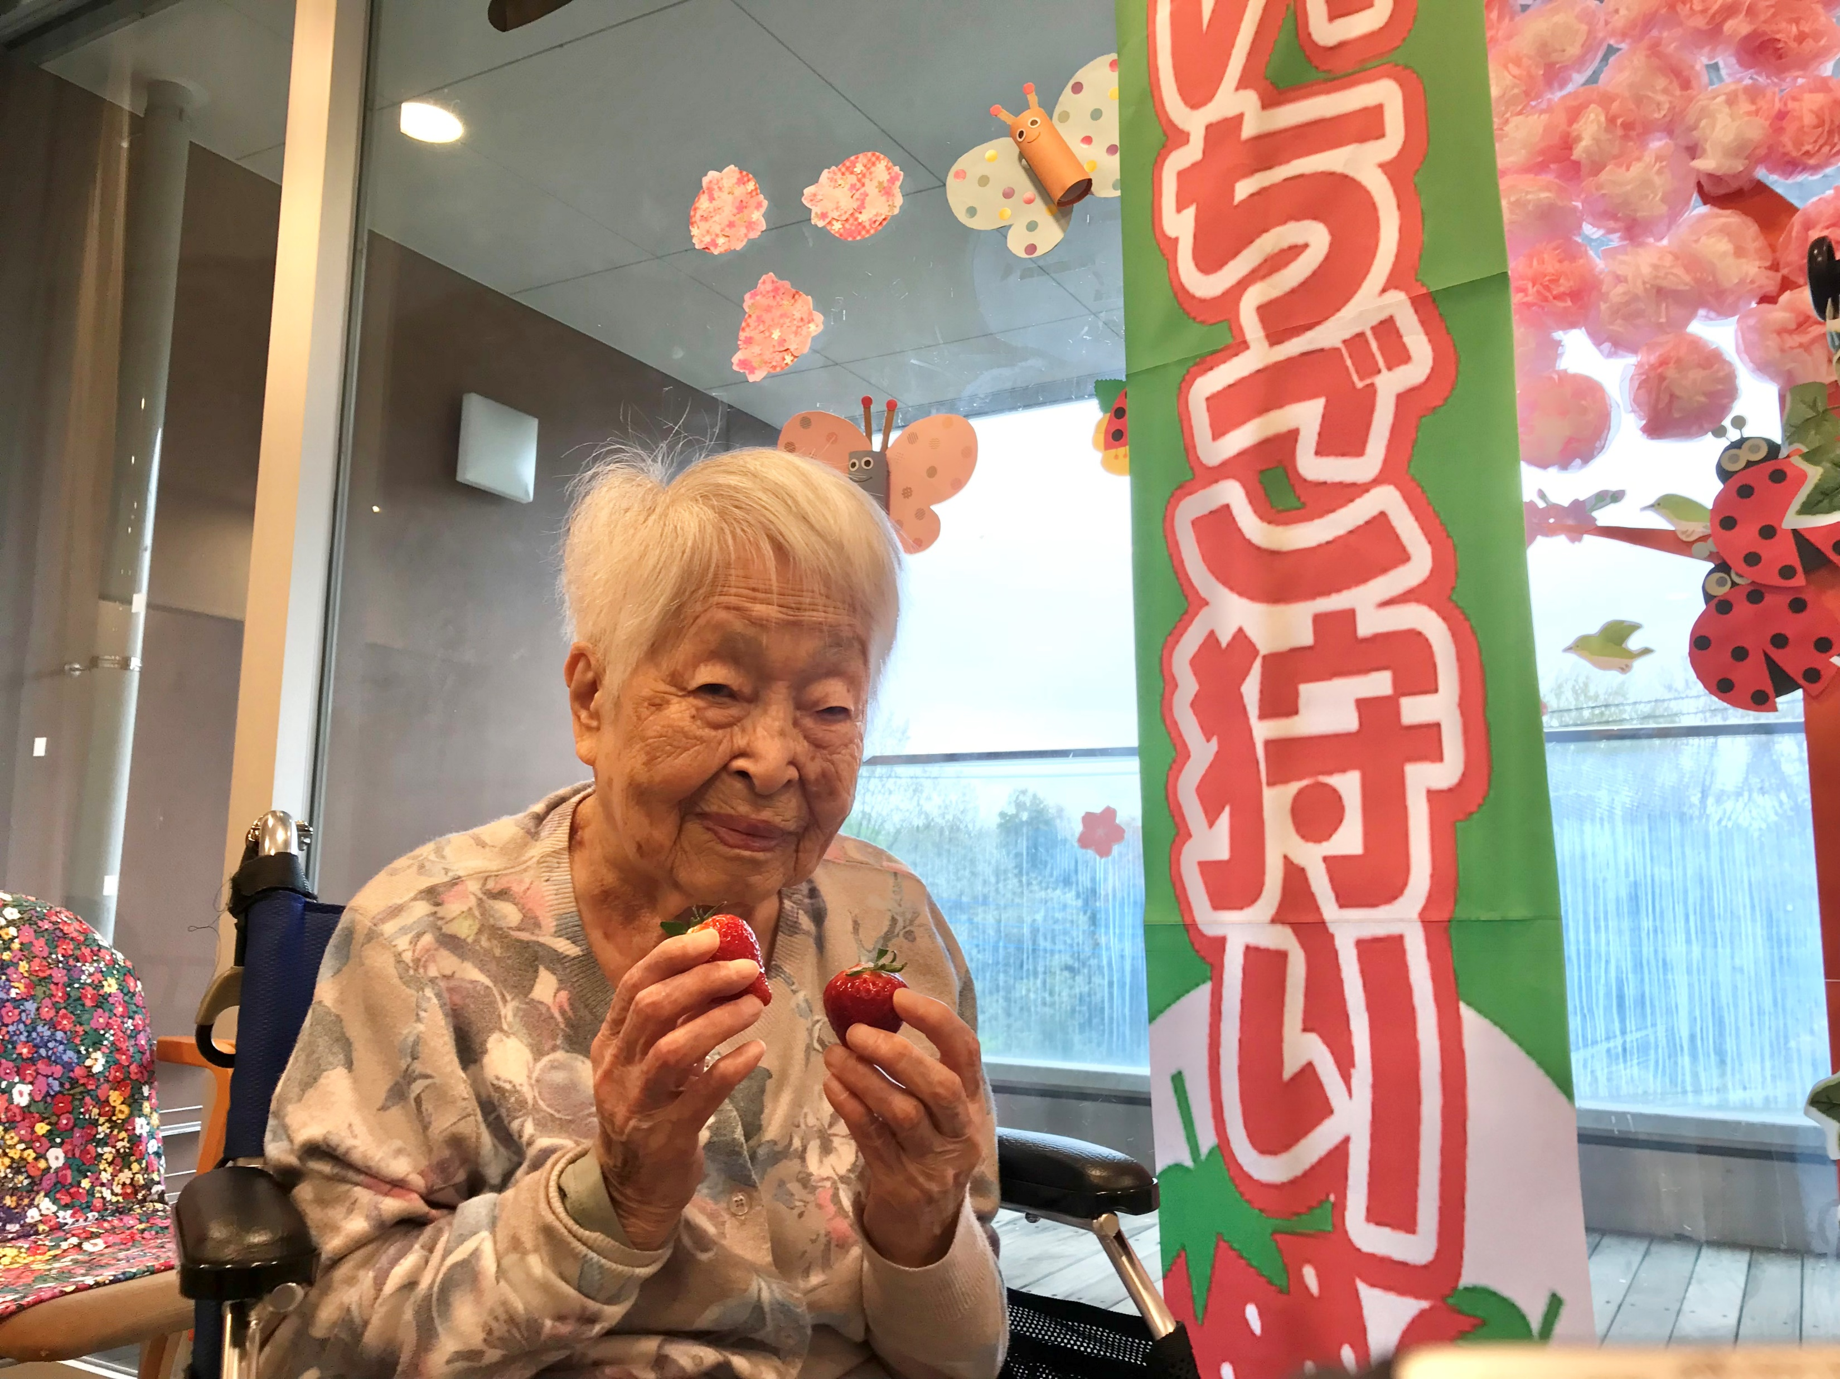
介護老人保健施設よみうりランドケアセンター
ショートステイ通信
ショートステイ通信
ショートステイ通信
Vol.１
発行年月：2024年 5月
作成：よみうりランドケアセンター3階南ユニット
“見える化”から 『安心』へ
3階南ショートステイユニットでは、広報誌を作成することとなりました。目的は”見える化”です。 “見える化”を図ることで、より『安心』してショートステイをご利用してもらうことを目的としております。 主にユニットで行っている取り組みや行事、ご利用者様の日々の様子、職員紹介や介護情報、看護情報などをご家族様はじめ、地域の方々に伝えていく予定です。 初めての取り組みとなりますので至らぬ点もあるかと思います。時には皆様からのご指導ご鞭達の言葉をいただくこともあるかもしれません。ですが、地域包括ケアの一翼を担う一事業所として、多職種が一丸となり地域のニーズに応えるとともに、より信頼を得られるよう努めてまいりますので、温かい目で見ていただければ幸いです。
余暇活動中の風景
施設長の竹中信夫です。昭和28年1月30日に目黒区八雲で生まれました。目黒区立東根小学校、私立武蔵中学校を卒業し、新潟大学医学部を卒業。慶應義塾大学医学部外科学教室に入局し脳神経学科を専攻しました。
当施設に赴任して6年目となりますが、赴任前は川崎市立川崎病院脳神経外科に28年勤務しておりました。
大学時代には全学ヨット部⛵、現在の趣味はゴルフ、読書、会食懇親など。座右の銘は晴耕雨読、虚心坦懐。心穏やかにショートステイの生活を送っていただけるように心がけたいと思っています。
“お茶会”
“クラブ”職員による“歌の会”
習字の時間です！
“いちご狩り”
“談笑タイム”

Slide 2
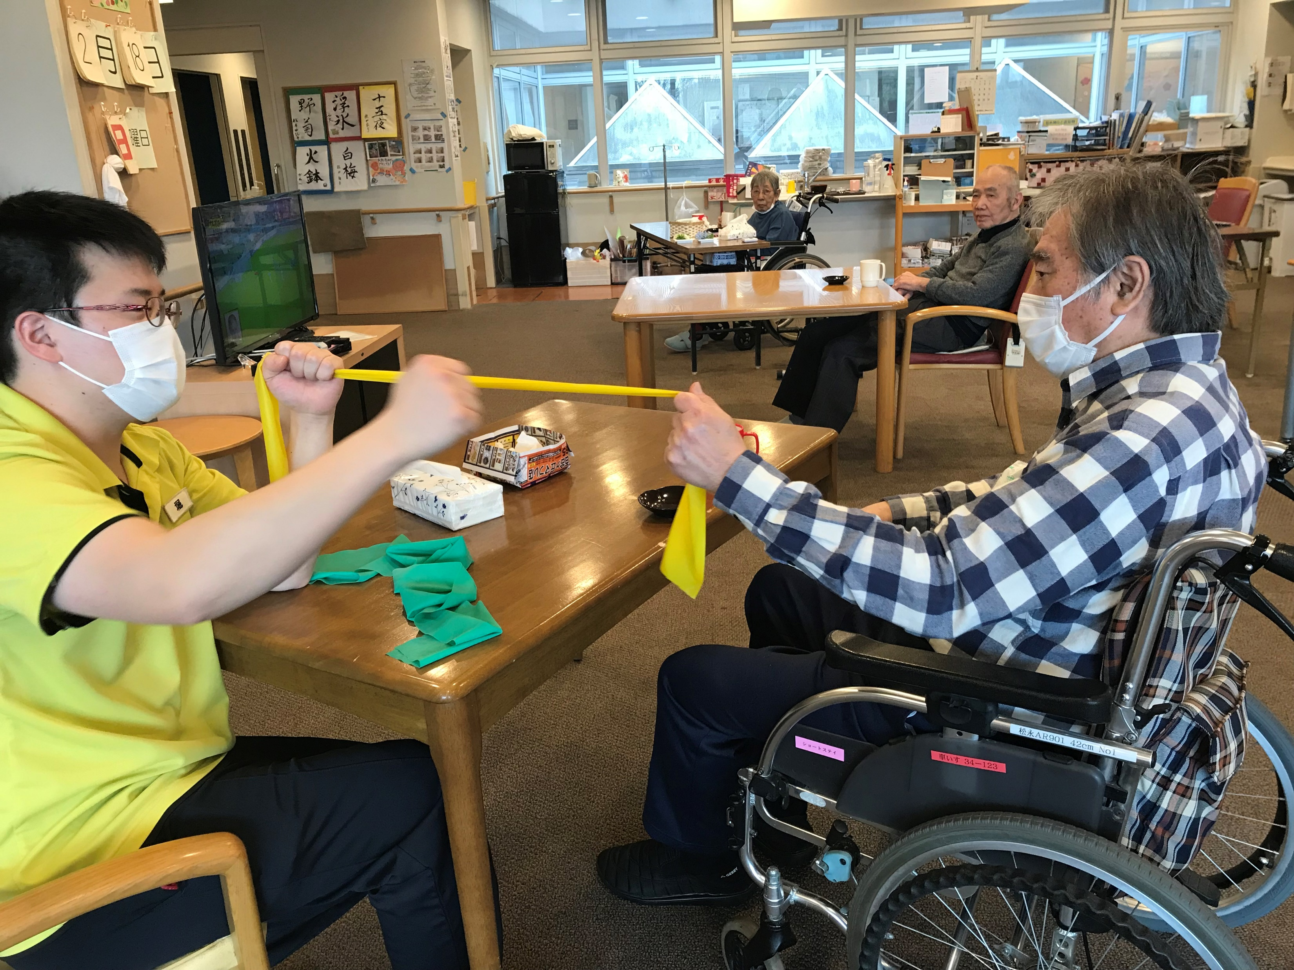
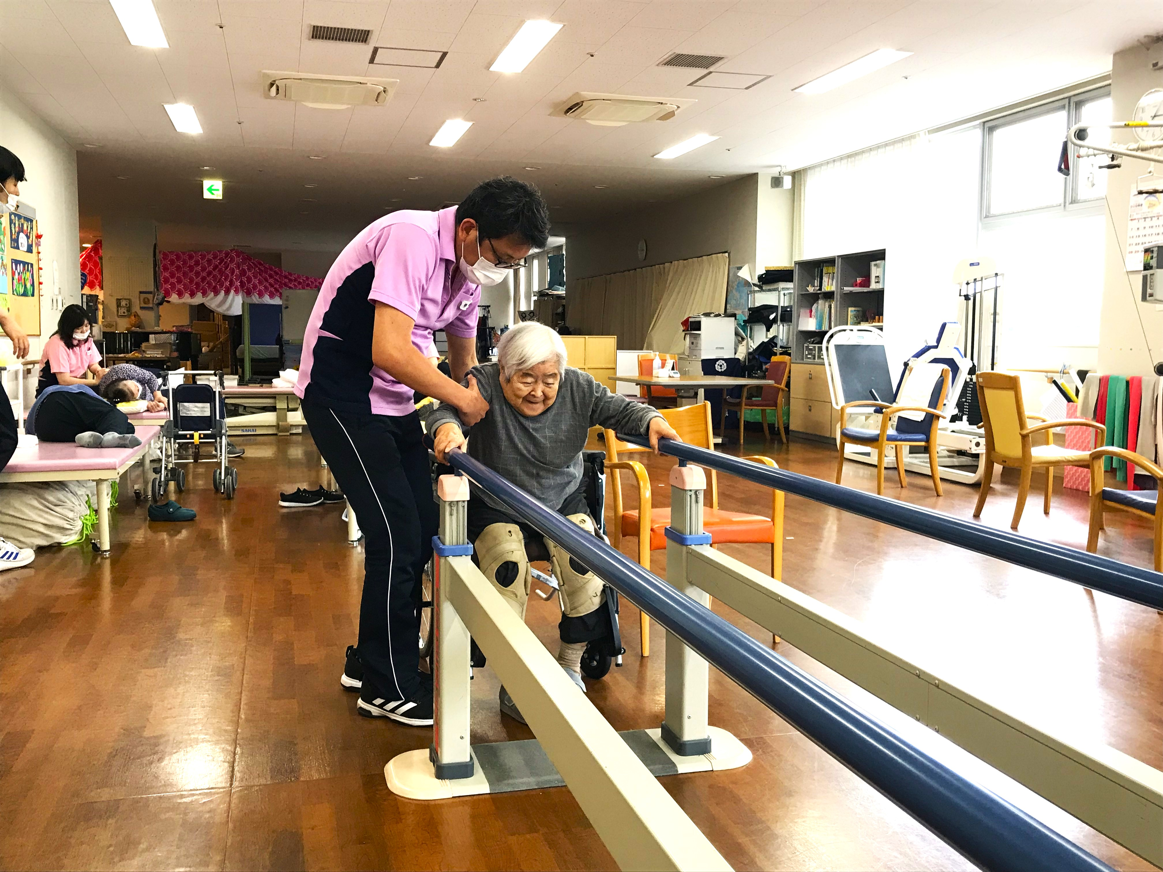
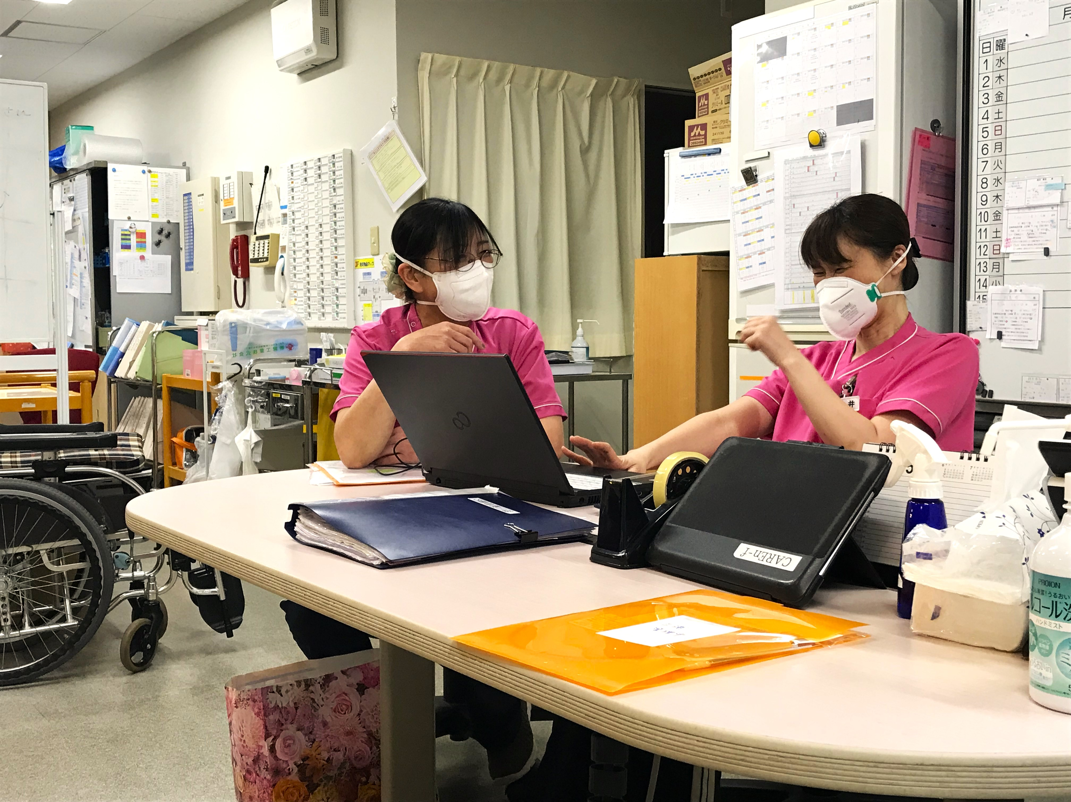
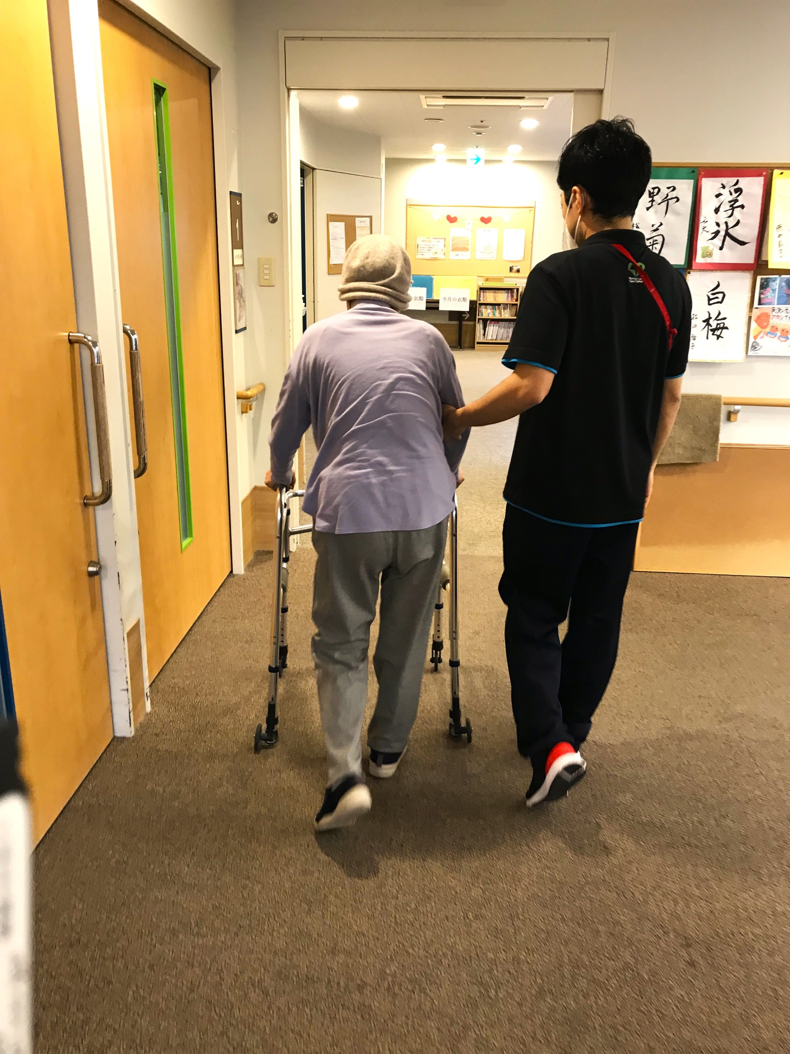
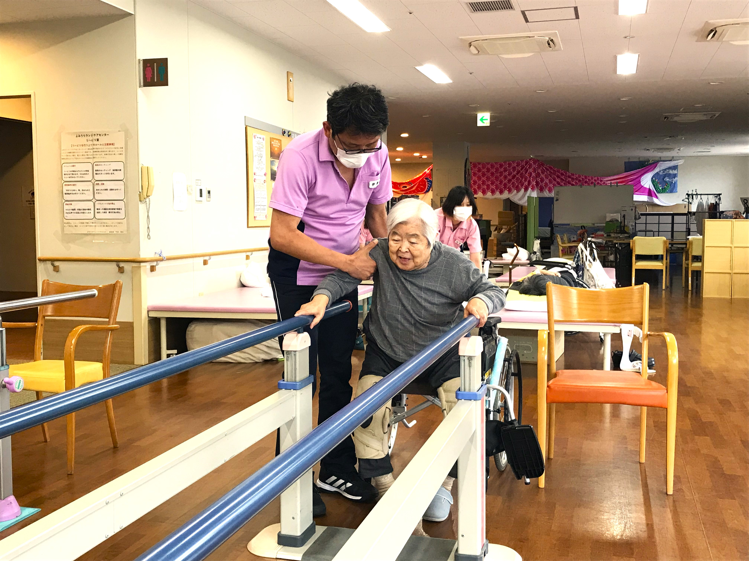
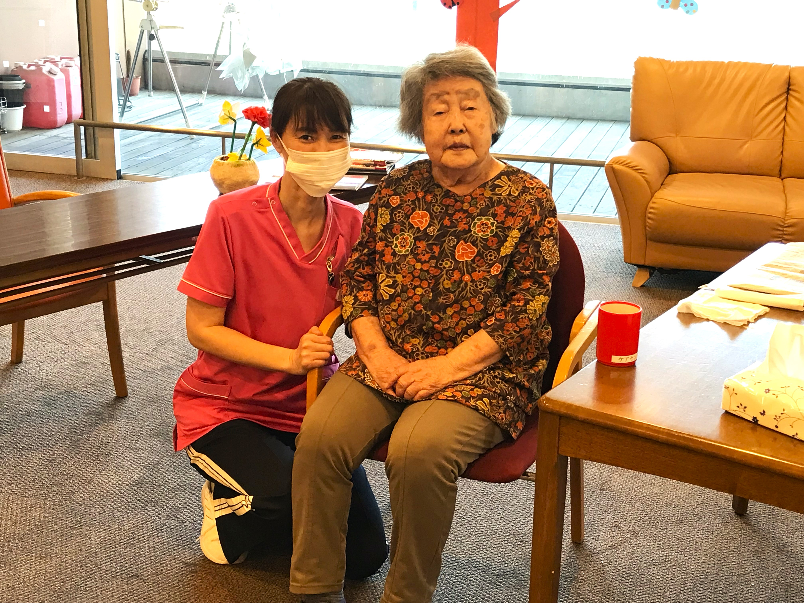
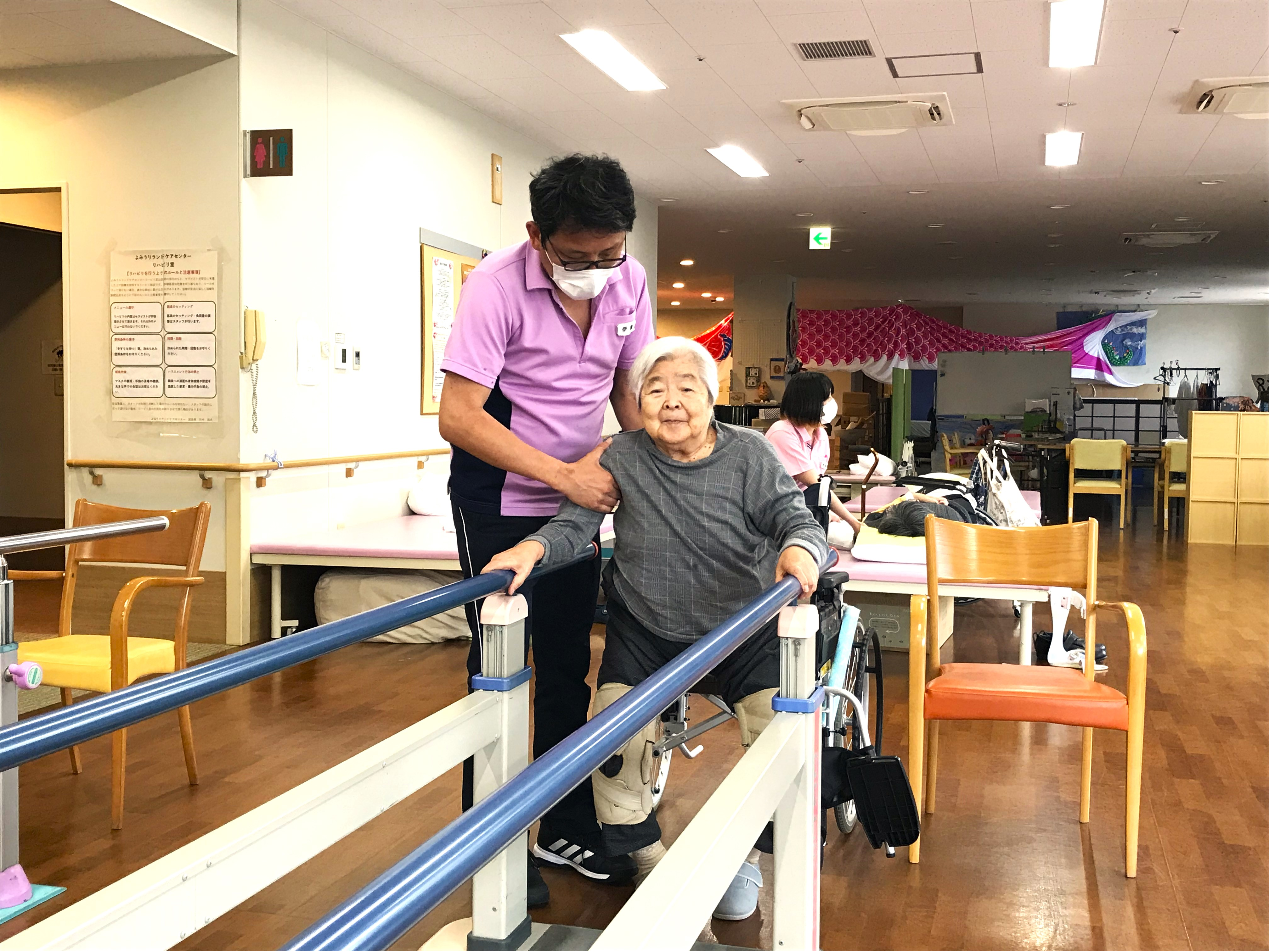
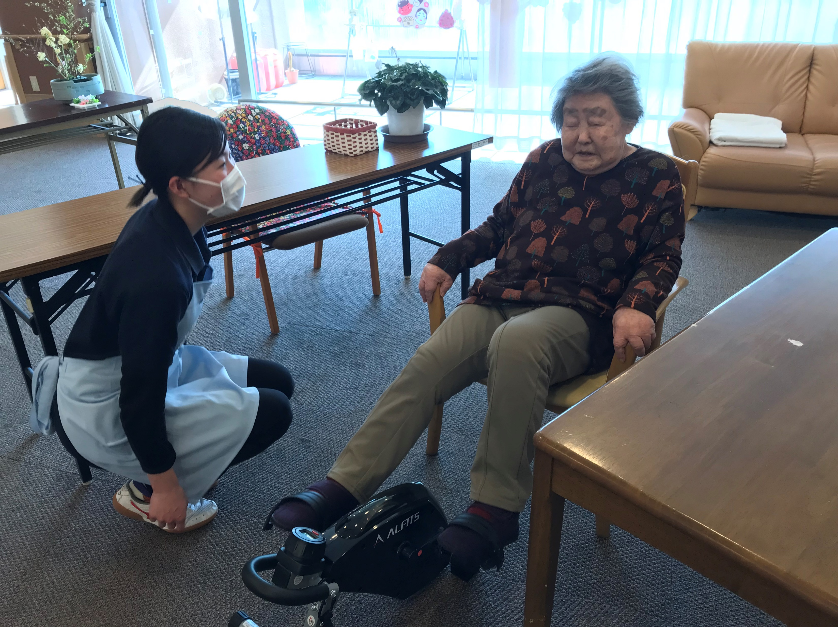
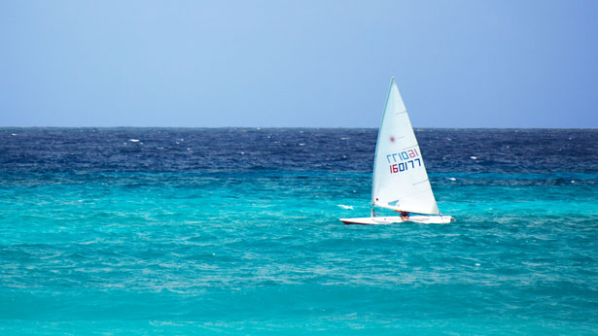
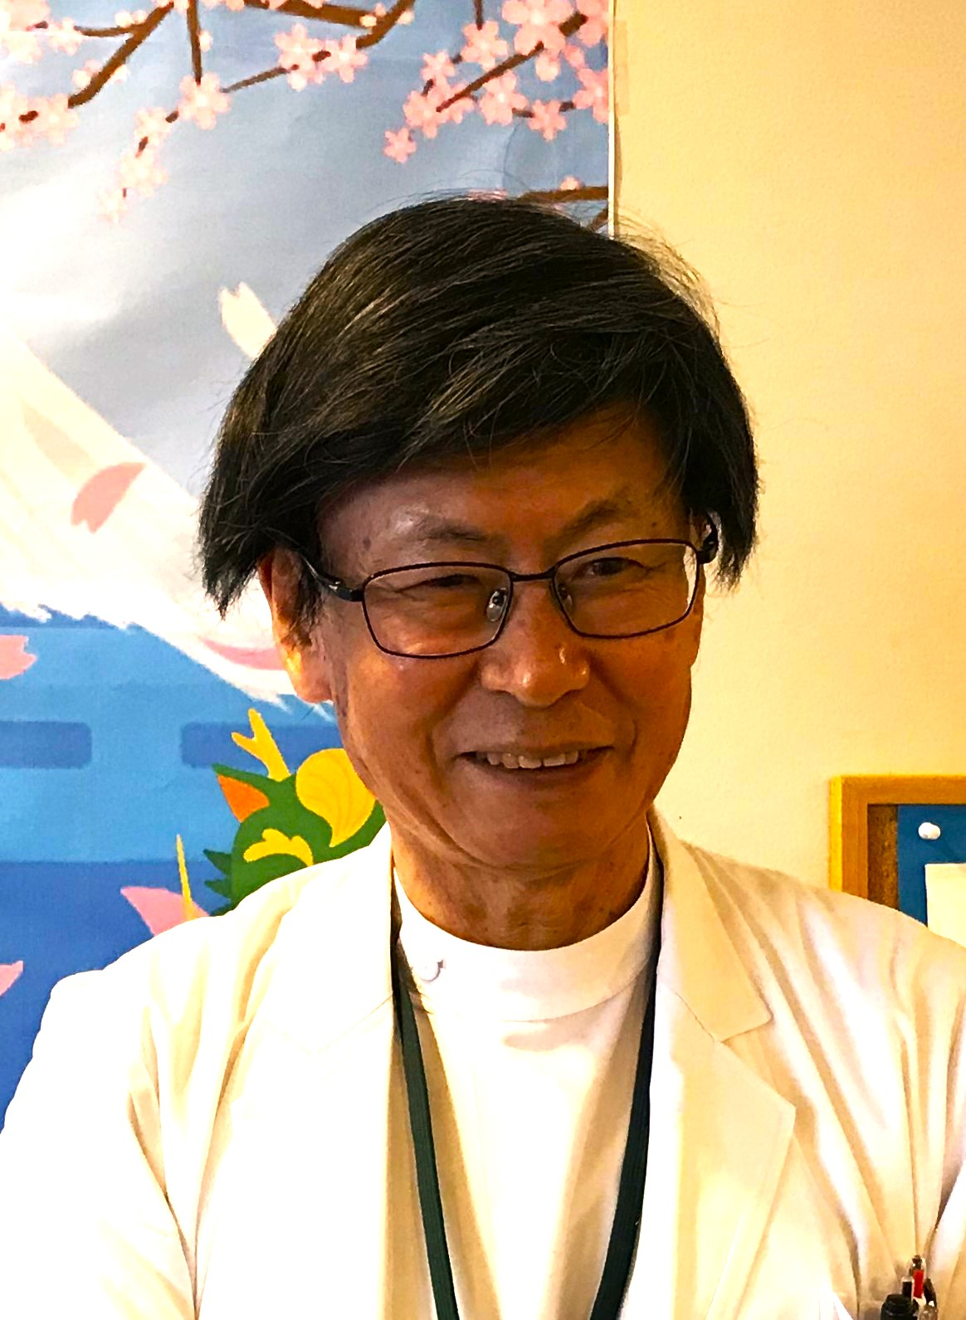
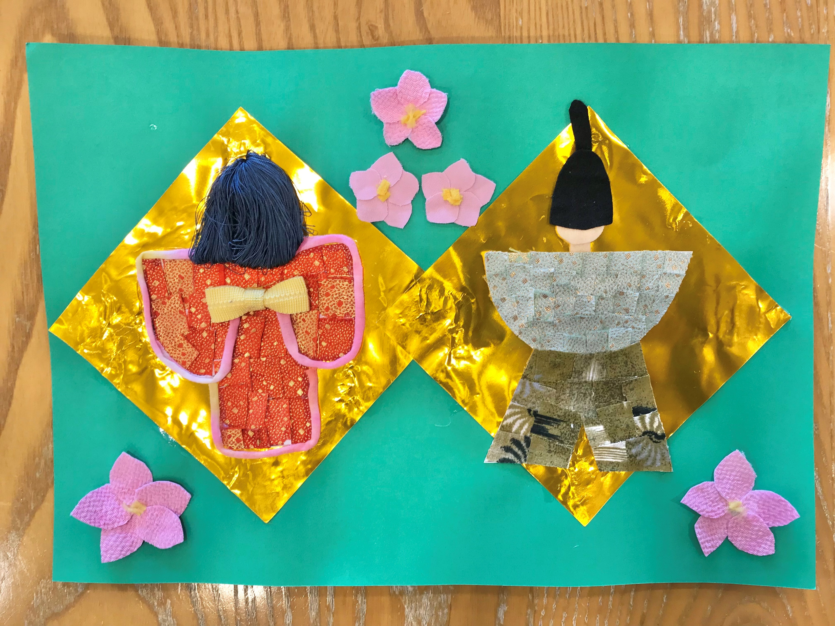
ケアセンターではリハビリに取り組みたい方やご家族様不在時のショートステイのご利用を待っております。詳しくはケアセンターもしくは担当ケアマネまでご連絡、ご相談を！
ケアセンターショートステイの特徴‼
其の1 医師、看護師は24時間対応！
其の2 充実した個別リハビリ！
其の３ ケアスタッフと一緒に行う自主トレ
セラバンドでトレーニング
立ちますよ！
体調の悪い方
いないかな？
あと少し！
歩行訓練
自転車漕ぎ！
お疲れ様です！
♪ケアセンター職員紹介♪
ご利用者様が作成された作品です！
❞雛祭❝をモチーフにしています。
当施設にはレクリエーション専門のクラブ職員がいます。
次回はその❞クラブ活動❝など紹介する予定です！
施設長の竹中信夫です。昭和28年1月30日に目黒区八雲で生まれました。目黒区立東根小学校、私立武蔵中学校を卒業し、新潟大学医学部を卒業。慶應義塾大学医学部外科学教室に入局し脳神経学科を専攻しました。
当施設に赴任して6年目となりますが、赴任前は川崎市立川崎病院脳神経外科に28年勤務しておりました。
大学時代には全学ヨット部⛵、現在の趣味はゴルフ、読書、会食懇親など。座右の銘は晴耕雨読、虚心坦懐。心穏やかにショートステイの生活を送っていただけるように心がけたいと思っています。
余暇活動中の風景
施設長
竹中信夫先生
yomicaress

